Slide 1
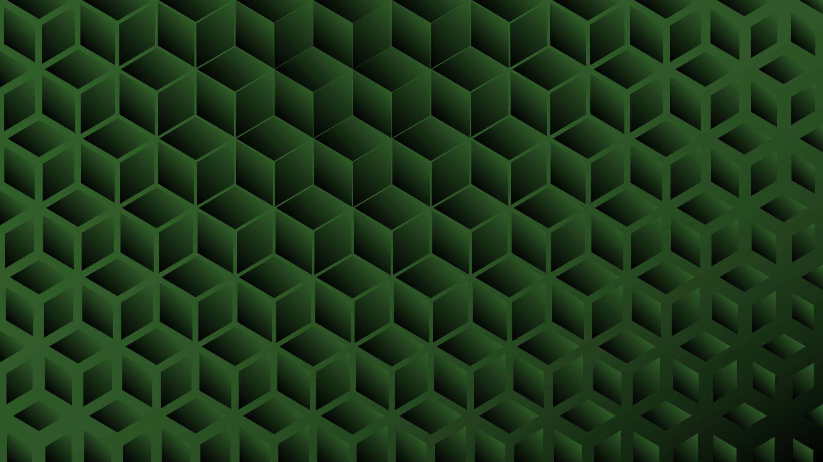
Змейка
Проект для Яндекс-Лицея

Slide 2
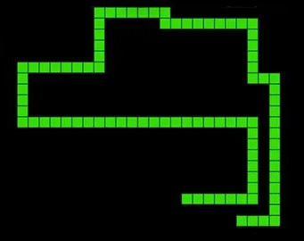
Идея
Программист должен написать калькулятор, тетрис и фотошоп...
Ну и змейку, если хочется

Slide 3

Код

Slide 4
Главные классы проекта
Body
Head
Класс сегмента, реализующий движение.
При своем обновлении получает доступ к координатам и направлению последующего сегмента
Унаследованный от класса Body, сегмент.
Обладает способностью согласно нажатиям кнопок менять направление, движется постоянно
В итоге в объекте pygame.sprite.Group находится одна голова и любое количество сегментов body

Slide 5
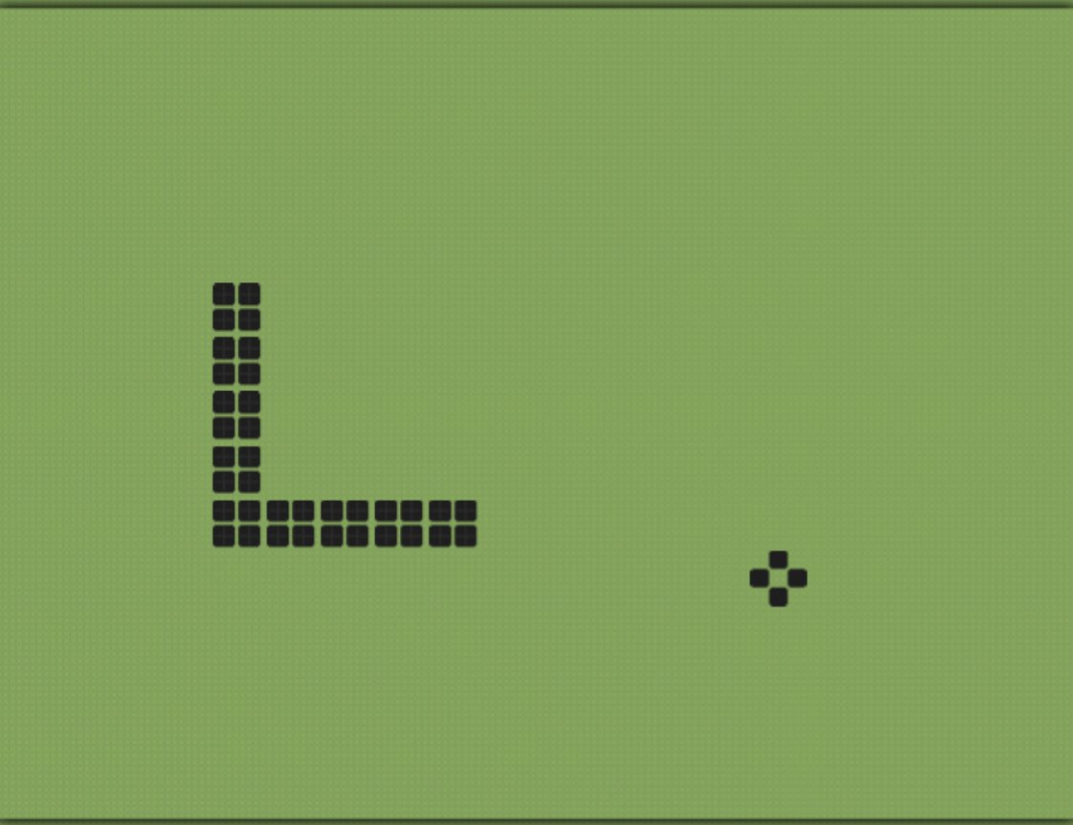
Механизм реализации

Slide 6
Основные инструменты
pygame, игровой движок
json – запись в файлы результатов

Slide 7
Этапы разработки
Игровой фон, отрисовка изображений сегментов
Случайное появление яблок на игровом поле
Движение головы змеи
Прикрепление к ней сегментов
Запись и подсчет результатов
Кнопки настройки скорости движения и начала игры

Slide 8
Немного о задачах в процессе разработки
На первом месте определенно движение тела змейки. Несмотря на простой механизм, сегменты упорно не хотели следовать за головой
Проверка столкновений змейки – из-за разницы в пиксель, змейка не желала двигаться, сталкиваясь со стенками в первые секунды своей жизни

Slide 9

Геймплей

Slide 10
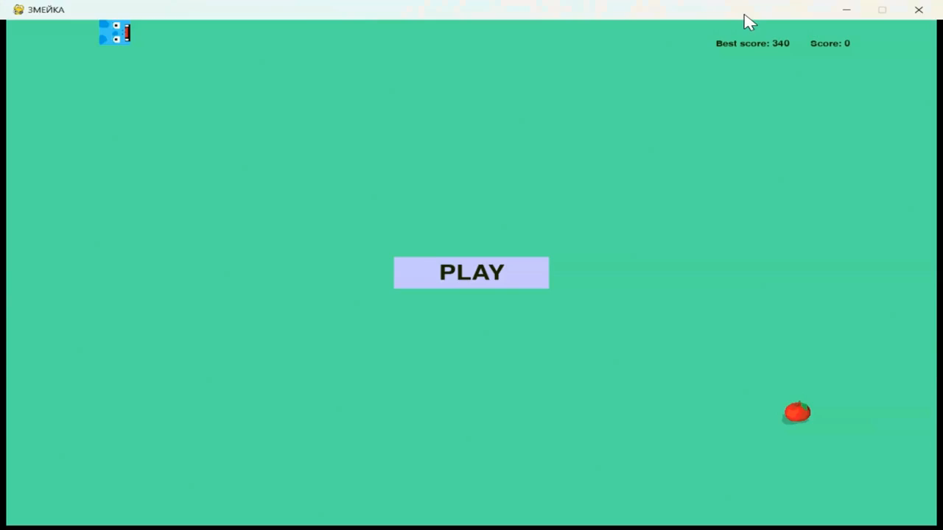

Slide 11

Спасибо за внимание

